Slide 1
El pretérito y el imperfecto

Slide 2
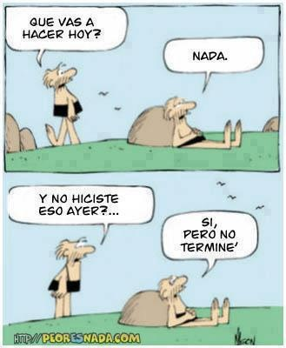
En español, hay dos tiempos en el pasado: el pretérito y el imperfecto. ¿Cómo sabes cuando usar cual?

Slide 3
El imperfecto
On going action (algo que estaba pasando)
Yo estudiaba cuando mi hermano entró mi cuarto.
Repeated, habitual activity (acción repetida)
Esa chica siempre hacía la tarea.
What one used to do (lo que hacías ANTES)
Cuando yo era niño, jugaba con juguetes.
Physical Descriptions (descripciones físicas)
El chico era esbelto y tenía pelo teñido de verde!

Slide 4
El imperfecto
Age (edad)
El hombre grueso tenía 37 años.
Time on the clock (la hora)
Eran las tres de la tarde.
Weather (el clima)
Hacía frío
Thoughts and Emotions (pensamientos y emociones)
Ella estaba muy triste.

Slide 5
El pretérito
Quick Actions that occur. (Acciones que pasan rápidamente.)
Sonó el teléfono y lo contesté.
Actions that occurred at a specific time. (acciones que pasan en un tiempo específico)
Estudié por cinco horas ayer.
Actions repeated a specific number of times. (acciones que se repiten un número específico de veces.)
Te llamé por teléfono tres veces anoche.

Slide 6
El pretérito
Actions in a sequence. (Acciones en una secuencia)
Fui a la tienda, compré comida, preparé la cena y me dormí.
Completed actions. (acciones completadas)
Llegué temprano a la escuela.

Slide 7
Para los 2 tiempos hay “palabras claves.”
El pretérito
AYER, Anoche, el otro día, antier, el año pasado, el mes pasado…..
El imperfecto:
ANTES, siempre, a menudo, por lo general, usualmente, algunas veces, a veces, todos los días…..

Slide 8
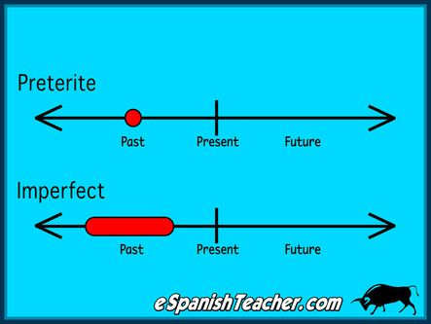
Pretérito= específico Imperfecto= se repite o toma tiempo.

Slide 9
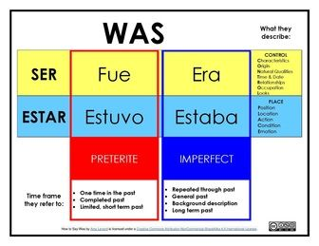
Ser y estar

Slide 10
¡Práctica!
Cuando yo (era/fui) niña, saltaba la cuerda.
Anoche mis amigos (salían, salieron) por las calles.
Mi padre siempre (miraba, miró) la televisión.
Yo (era/ fui) a la tienda tres veces ayer.
La chica (tenía/ tuvo) trece años.
Nosotros (hacíamos/ hicimos) la tarea el otro día.
Mi maestro nos (gritaba/ gritó) a veces.
Mi familia (veía/ vio) películas todos los jueves.
El año pasado yo (estudiaba/ estudié) mucho.
Ellos (estaban/ estuvieron) enojados con los resultados.

